Slide 1
HMI STU
Обзор основных возможностей и особенностей

Slide 2

HMI STU – Обзор
Задняя панель
Дисплей

Slide 3
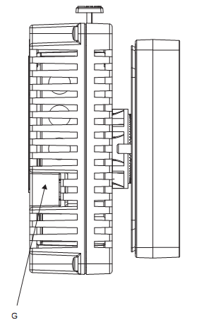
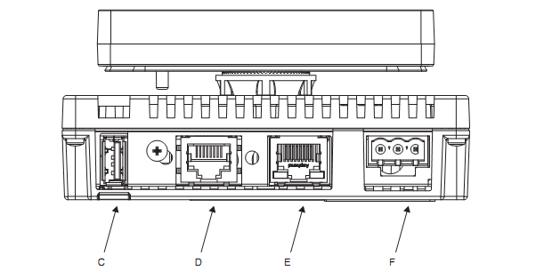
HMI STU – Обзор
C – USB Host
D – Serial port
E –Ethernet port
F - подключение питания
G – mini USB programming port

